Slide 1
Самоуков Никита Владимирович
Тема ВКР: Библиотека для обеспечения шифрования канала связи
Цель: обеспечить защищённое соединение.
Объект исследования: криптографические алгоритмы.
Предмет исследования: шифрование канала связи.
Содержание: Библиотека для обеспечивающая шифрование канала связи на C++. Библиотека содержит криптографические алгоритмы: хеш функция SHA3, синхронизация ключа с помощью протокола Диффи – Хеллмана, цифровая подпись на основе RSA, блочная функция шифрования IDEA.
Результат: Библиотека на C++, реализующая: основные криптографические функции, длинную алгебру, шифрованный канал связи.
2019
Санкт-Петербург

Slide 2
Актуальность
Сейчас шифрование используется в большинстве сайтов.
Библиотека шифрования имеет малый размер и проще код, по сравнению с аналогами.
OpenSSH
6969 кб
Разработанная библиотека
60 кб

Slide 3
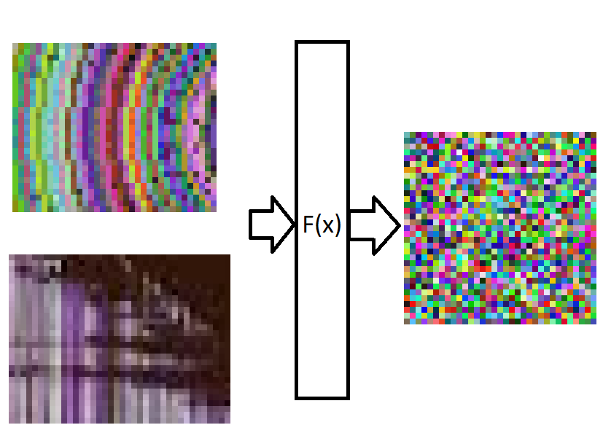
Генератор случайных чисел
Обычно отсутствует на ПК.
Обходятся псевдослучайным с множеством источников энтропии.
GID, PID…
Результат
Time, RDTSC…

Slide 4
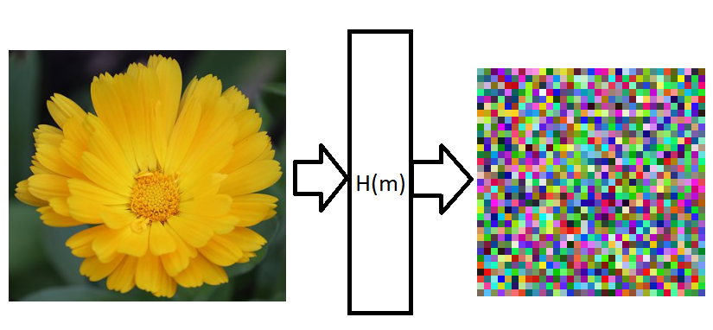
Криптографическая хеш функция
Это хеш функция со свойствами:
Невозможно по хешу восстановить сообщение.
Невозможно по имеющемуся хешу и сообщению подобрать другое сообщение с таким же хешом.
Невозможно найти 2 сообщения, у которых одинаковый хеш.
Реализована в библиотеке: SHA-3 512.

Slide 5

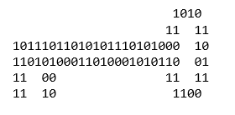
Цифровая подпись
Цифровая подпись даёт гарантию, что сообщение от подписавшего.
Обычно подписывают хеш сообщения с датой.
Подпись: шифрование закрытым ключом.
Проверка: дешифровка открытым ключом.
Реализован в библиотеке: RSA.

Slide 6
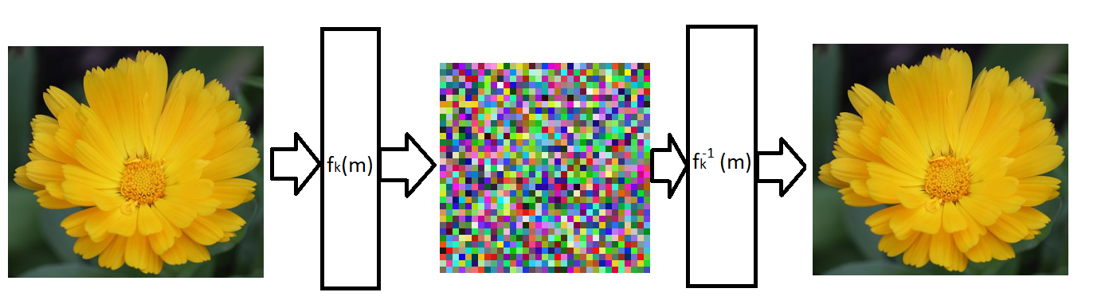
Блочный шифр
Преобразует один набор бит в другой и обратно.
Преобразование зависит от ключа.
Реализован в библиотеке: IDEA.

Slide 7



Сцепление блоков
Блочным шифром можно зашифровать по разному.
Существует 2 основных варианта сцепления блоков: ECB, CBC.
Реализован в библиотеке: CBC.
ECB CBC

Slide 8
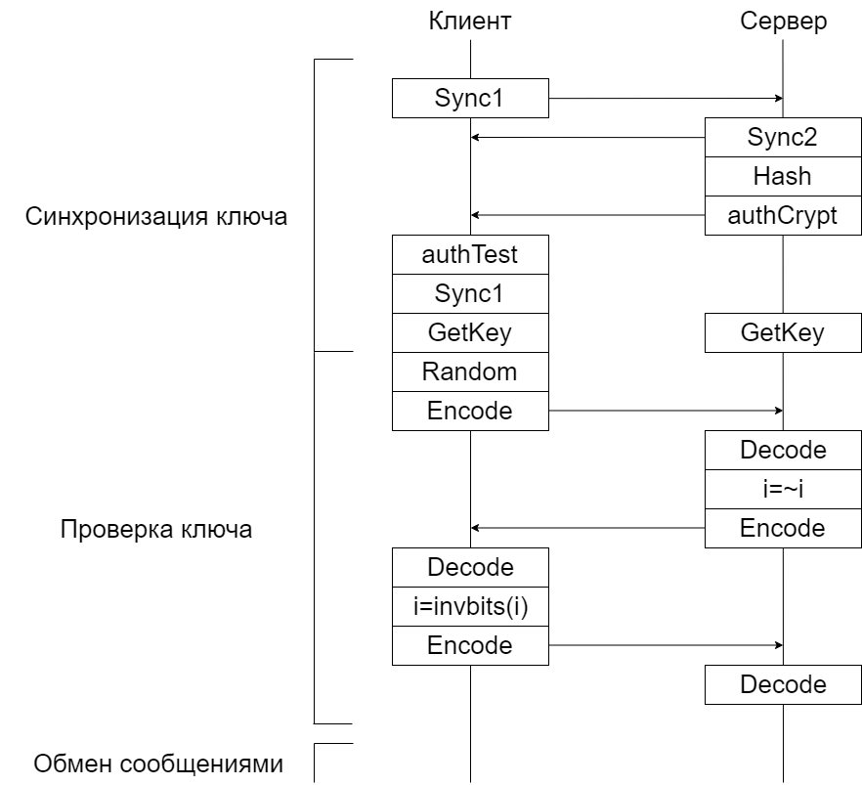
Канал связи
Соединение в 2 этапа:
1) получение общего
ключа
2) его проверка

Slide 9
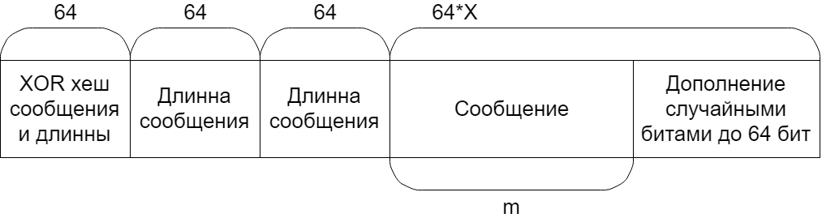
Канал связи
Сообщение шифруется с помощью блочного алгоритма и CBC. Передаваемые данные имеют такую структуру:

Slide 10
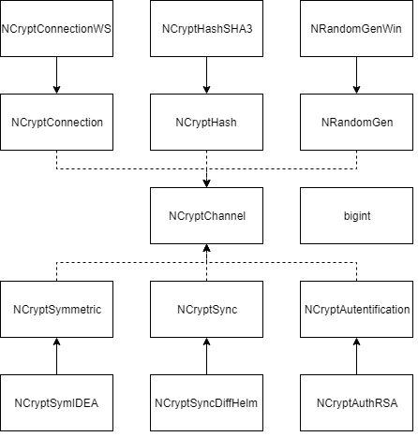
Иерархия классов

Slide 11
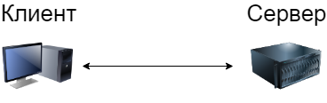
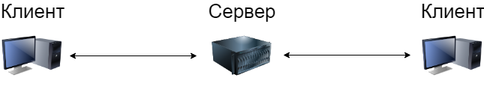
Варианты использования
Шифрованное соединение модно использовать в приложениях для ПК требующих защищённого соединения с сервером.
Один из вариантов использования: Создание программы общения, переписка в которой защищена от просмотра даже сервером.

